Slide 1
ماذا فعلت في عطلة الصيف؟
Name:…………………
Class:…………………….
Please use your vocabulary to write your text and be careful with spelling mistake
What did you do during your holiday?
Read and understand
Be inspired and write about your holiday
Were these text useful?
Please give your opinion below

Slide 2
المفردات
سافرت = I travelled لكن= but
مع = with لأنه= because he is
أماكن = places لانها= because she is
أسرة= family حقيبة= suitcase
أسرتي = my family دبي= Dubai
زرنا = we visited قضينا= we spent
رحلة= trip =طول الوقت most of the time
ممتعة= enjoyable/fun خاص= privat

Slide 3
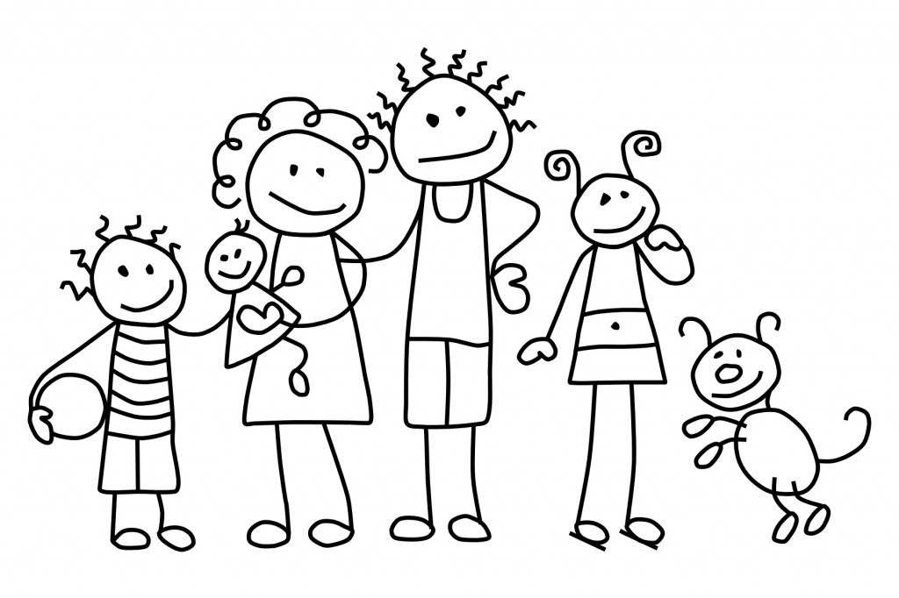
في عطلة الصيف سافرت إلى دبي مع أسرتي. زرنا أماكن كثيرة. زرنا المتحف و أحياء قديمة. ذهبنا إلى مدينة الملاهي و كذالك ذهبنا إلى مطاعم كثيرة. كانت رحلة متعبة لأن الرحلة كانت طويلة , لكنها ممتعة جدا
سَافَرْتُ= I travelled لكن= but
مع = with لأنه= because he is
أماكن = places لانها= because she is
أسرة= family حقيبة= suitcase
أسرتي = my family دبي= Dubai
زرنا = we visited قضينا= we spent
رحلة= trip =طول الوقت most of the time
ممتعة= enjoyable/fun خاص= privat

Slide 4
في عطلة الصيف سافرت إلى دبي مع أسرتي. زرنا أماكن كثيرة. زرنا المتحف و أحياء قديمة. ذهبنا إلى مدينة الملاهي و كذالك ذهبنا إلى مطاعم كثيرة. كانت رحلة متعبة لأن الرحلة كانت طويلة , لكنها ممتعة جدا
In the summer holiday I travelled to Dubai with my family. We visited a lot of places. We visted a museum and old streets. We went to the funfair and we went to a lot of restaurant. The trip was tiring because it was a long trip but it was very enjoyable.

Slide 5
في عُطْلَةِ الصَيْفِ سافرت إلى دبي مع أسرتي. زرنا أماكن كثيرة. زرنا المتحف و أحياء قديمة. ذهبنا إلى مدينة الملاهي و كذالك ذهبنا إلى مطاعم كثيرة. كانت رحلة متعبة لأن الرحلة كانت طويلة , لكنها ممتعة جدا

Slide 6
في عطلة الخريف سافرت إلى فرنسا مع أسرتي. زرنا باريز و برج إيفل. زرنا كذالك المتحف و أحياء قديمة.
قضينا العطلة في فندق جميل . كان فيه مسبح خاص للأطفال . كانت غرفتي كبيرة و نضيفة و واسعة . السرير كبير و مريح و الخزانة مصنوعة من الزجاج و الخشب. كان الطقس جميل و ساخن طول الوقت. كانت رحلة ممتعة جدا.
we spent قضينا
بَارِيز
paris

Slide 7
في عطلة الشتاء سافرت إلى مصر مع أسرتي. زرنا الأهرمات و ركبنا قارب في النيل. زرنا كذالك المتحف و أحياء شعبية قديمة.
قضينا العطلة في الغونا. هي مدينة سياحية مشهورة. الفندق الذي قضينا فيه العطلة كان مطل على البحر. المنضر كان جميل جدا. كان هناك مسبح خاص للأطفال . المطاعم تقدم أكلا شهيا. كان الطقس جميل و ساخن طول الوقت. كانت رحلة ممتعة جدا.
The view=المنضر
Popular= شعبية
overlooking=مطل
tasty= شهي
Also=كذالك

Slide 8
Translate the text:
…………………………………………………………………………………………………………………………………………………………………………………………………………………………………………………………………………………………………………………………………………………………………………………………………………………………………………………………………………………………………………………………………………………………………………………………………………………………………………………………………………………………………………………………………………………………………………………………………………………………………………………………………………………………………………………………………………………………………………………………………………………………………………………………………………………………………………………………………………………………………………………………………………………………………………………

Slide 9
في عطلة الصيف سافرت إلى بلجيكا مع أسرتي. زرنا أماكن كثيرة. زرنا المتحف و ذهبنا إلى حديقة كبيرة و جميلة. ذهبنا إلى مطاعم كثيرة و ذهبنا إلى سوق الزهور . لم تعجبني الرحلة لأنها متعبة و لأنني ضيعت حقيبتي المفضلة في محطة القطار. ذهبنا إلى الشرطى لكن لم يجدوا حقيبتي. كنت حزينا جدا.
did not like it= تعجبني لم
I lost= ضيعت
They find=يجيدوا
The favorite=المفضلة
17/01/2022
Seloua Nedjai

Slide 10
now imagine you went to morocco and you visited many places and you have enjoyed the trip. Can you write about your trip.
Where did you travel? أين سافرت؟
with who did you travel? ؟ مع من سافرت
Which places did you visit? ؟ ما الأماكن اللتي زرت
Where did you stay? أين أقمت ؟
How was the hotel or the house? الفندق أو البيت؟ كيف كان
Describe the hotel/house? صف الفندق \ البيت؟
How was your trip? كيف كانت رحلتك؟

Slide 11
…………………………………………………………………………………………………………………………………………………………………………………………………………………………………………………………………………………………………………………………………………………………………………………………………………………………………………………………………………………………………………………………………………………………………………………………………………………………………………………………………………………………………………………………………………………………………………………………………………………………………………………………………………………………………………………………………………………………………………………………………………………………………………………………………………………………………………………………………………………………………………………………………………………………………………………

